Slide 1


Le contrôle d’accès
Par : Karandeep, Nathan, Sarangan, Fabio

Slide 2



Mais qu’est-ce que le contrôle d’accès ?
Le contrôle d'accès est un processus ou un système permettant de réguler et de restreindre l'accès à des ressources physiques, informatiques ou autres, telles que des bâtiments, des données numériques, des réseaux informatiques, etc. Son objectif principal est de garantir que seules les personnes autorisées puissent accéder à ces ressources, tout en empêchant l'accès non autorisé.

Slide 3
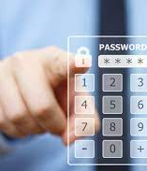
Résumé des objectifs du projet:
Dans ce projet, nous devons paramétrer un digicode à l’aide de la carte Arduino en langage Python.
Nous devons programmer le fonctionnement pour les deux types de personnes : l’utilisateur et l’installateur.

Slide 4
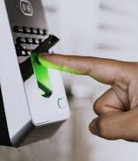
Mais en quoi consiste les rôles ?
L’utilisateur est juste une personne qui met un code à 4 chiffres pour débloquer un accès
Alors que l’installateur est en charge de configurer plusieurs paramètres du système de verrouillage (activation de l’alarme, temporisation d’ouverture), pour accéder à ces paramètres, un code à 6 chiffres est mis en place.

Slide 5

Quelles sont les tâches que nous avons réalisées ?
Comprendre le fonctionnement de Arduino et le câblage
Réfléchir sur le problème majeur et sur la conception
Reproduire des modèles simples et tester
Création d’un organigramme
Création du programme du coté utilisateur pour simuler le système d’accès
Création du programme du côté installateur pour simuler
Travail sur les sorties
Travail sur les entrées
Unir les travaux distincts sur un seul script
Travail sur l’esthétique
Vérification finale

Slide 6

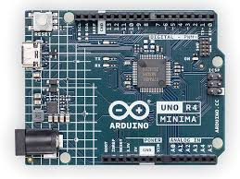
I/ Comprendre le fonctionnement de Arduino et le câblage
Nous avons constaté que l’Arduino Uno peut configurer des entrées et des sorties.
Ces entrées et sorties sont reliés via des broches de deux types : Digitale et Analogique. Les broches digitales sont des ports sur lesquels, la carte peut émettre et recevoir des signaux binaires donc 0 (LOW) ou 1 (HIGH)
Les broches analogiques sont des ports sur lesquels, la carte peut émettre et recevoir des signaux électriques de tension différentes. Pour recevoir cette variation de tension dans la carte, on peut utiliser plusieurs différentes résistances pour varier la tension à recevoir.

Slide 7
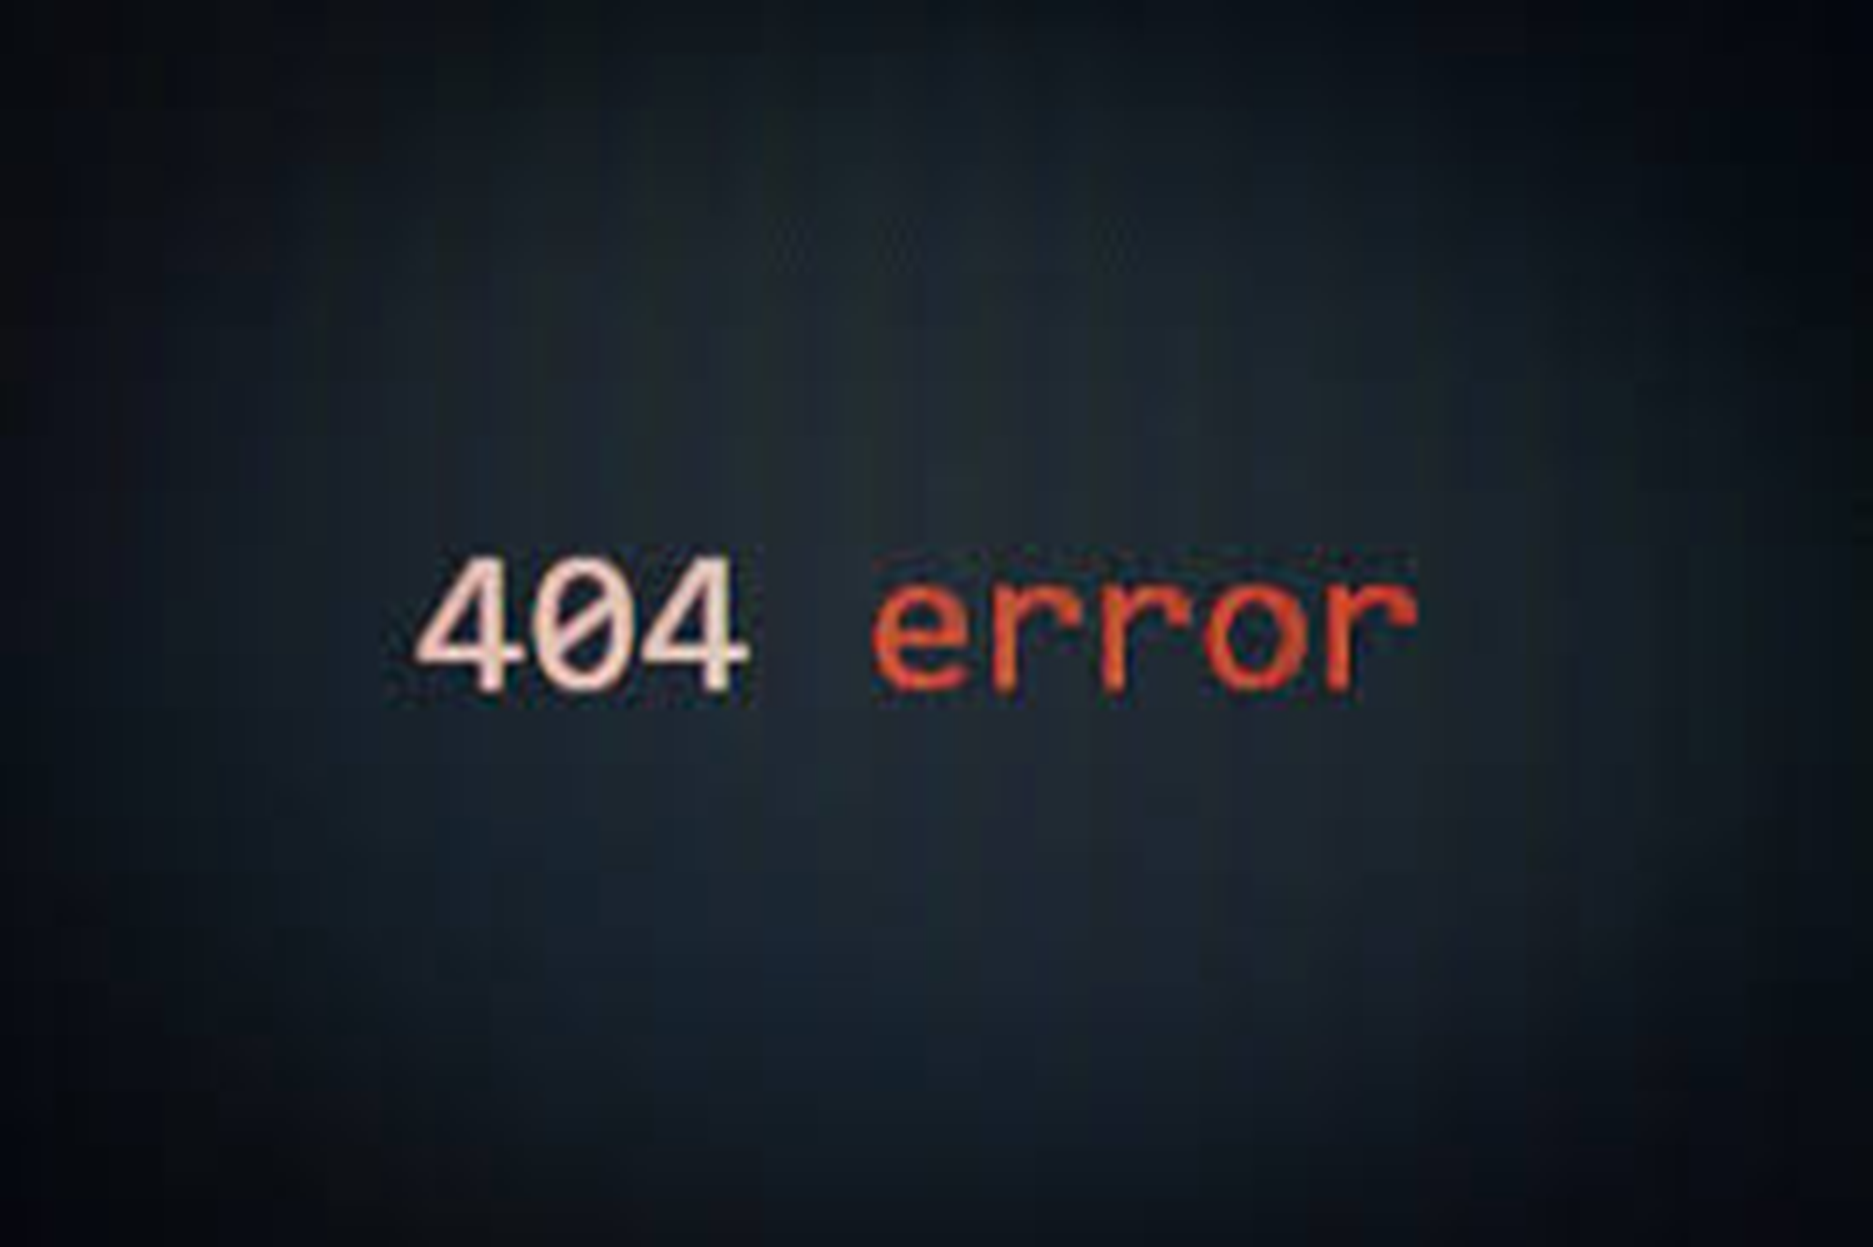
II/Nos principaux problèmes
Notre premier problème était que nous devions minimisé l’utilisation du langage C++.
En suite le problème fut de choisir quelles bibliothèques utilisées entre « PySerial » et « PyFirmata ».
Mais un autre problème nous est tombé dessus après cela, c’était que la carte arduino ne pouvais recevoir qu’une seule bibliothèque à la fois.

Slide 8
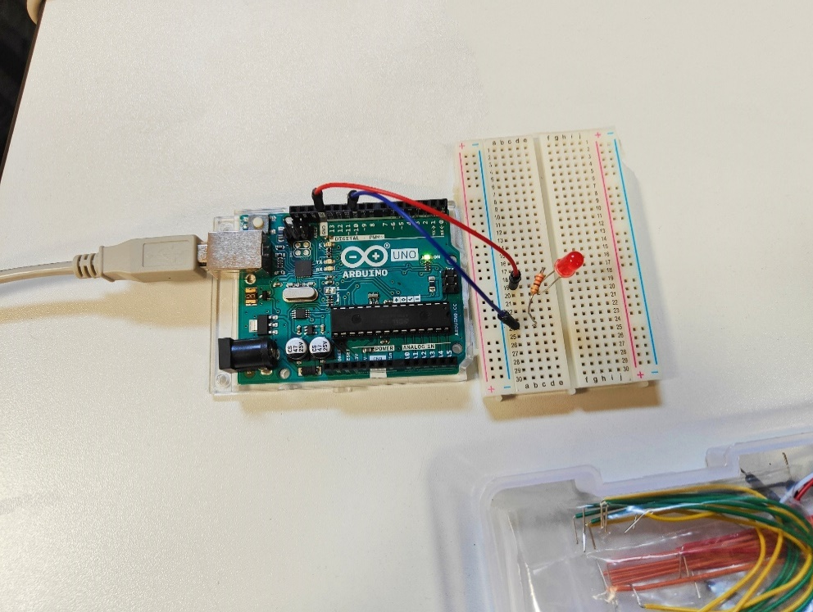
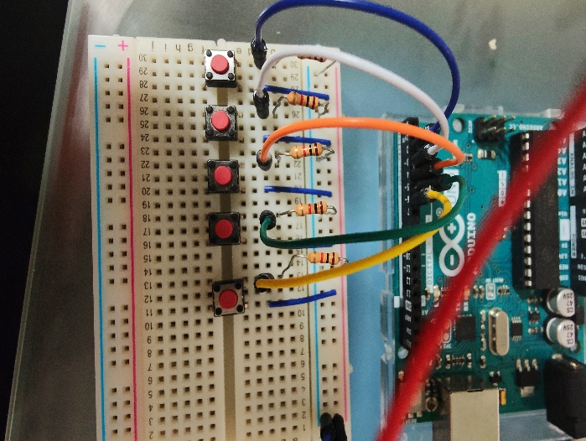
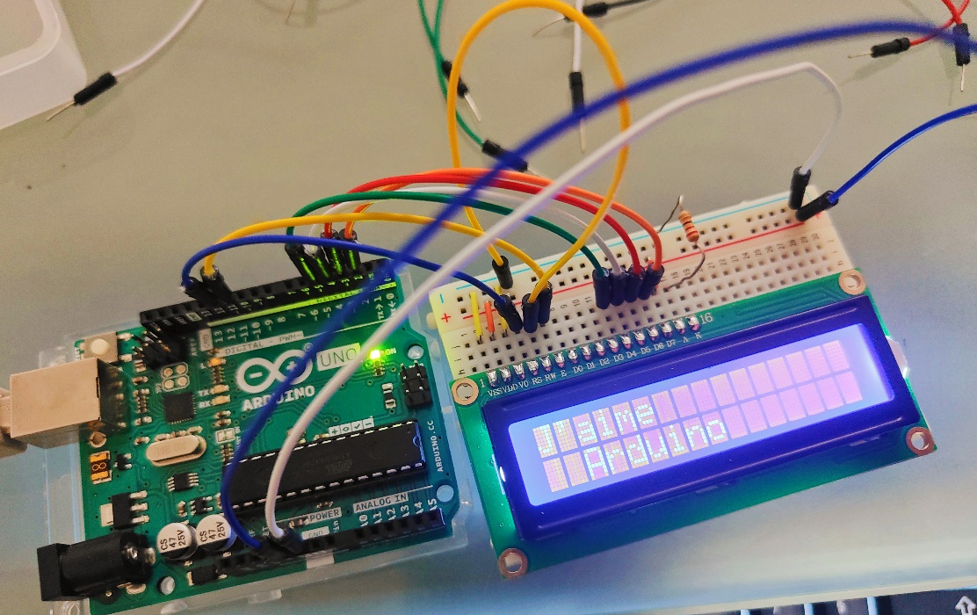
III/ Reproduire des modèles simples et tester
Nous avons commencé sur TINKERCAD pour voir des schémas du câblage.
Reproduction des modèles simples.
Exemples : clignoter une led, crée un clavier à bouton poussoir ou encore d’affichage sur l’écran LCD

Slide 9

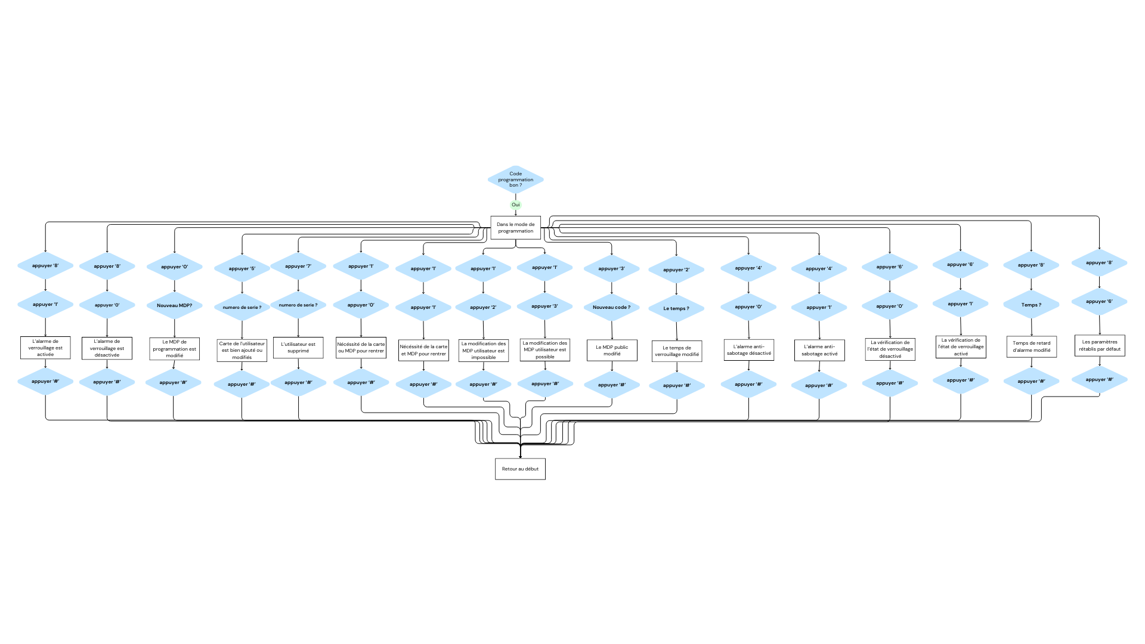
Qu’avons-nous fait avec le cahier des charges?
Organigramme pour les fonctions de l’installateur
Partie 1

Slide 10
Qu’avons-nous fait avec le cahier des charges?
Organigramme pour les fonctions de l’installateur
Partie 2

Slide 11
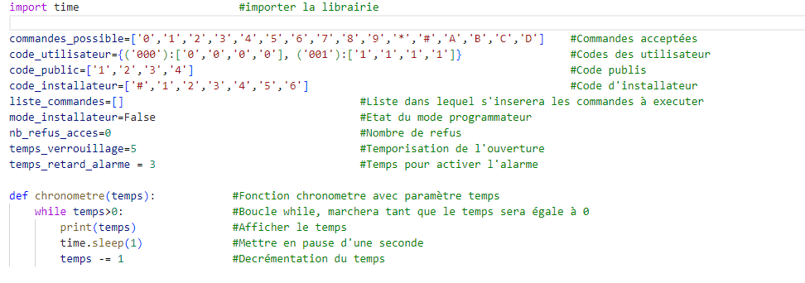
V/Programme pour utilisateur

Slide 12
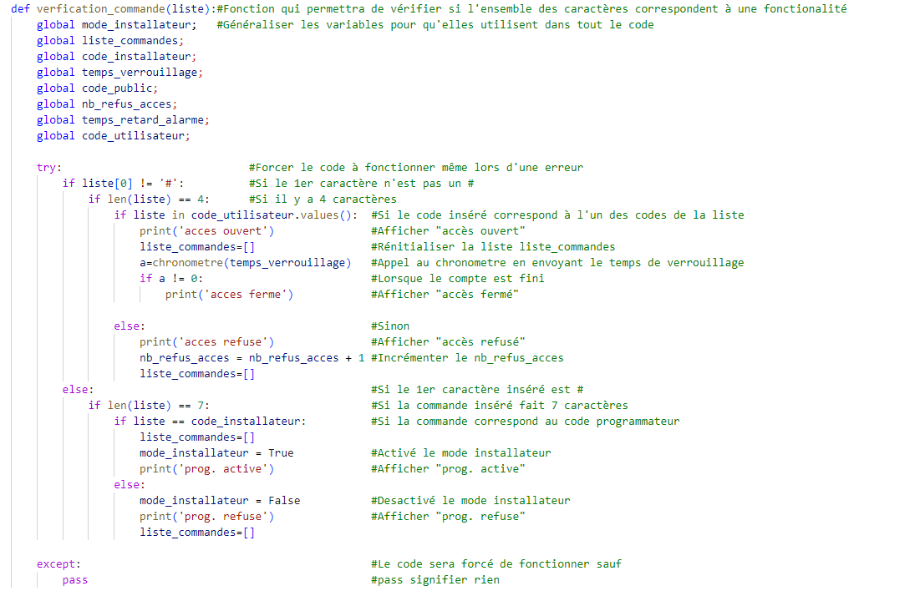
V/Programme pour utilisateur

Slide 13
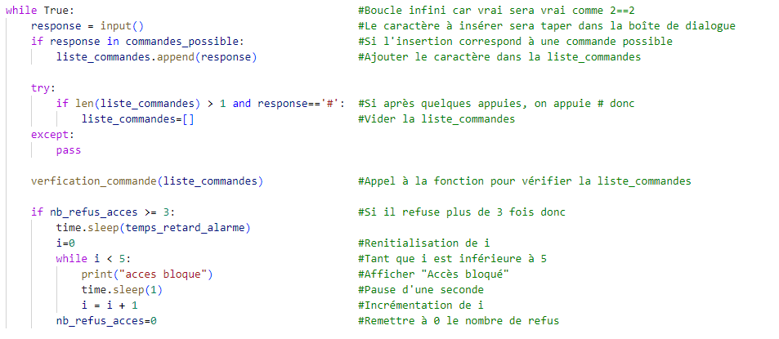
V/Programme pour utilisateur

Slide 14
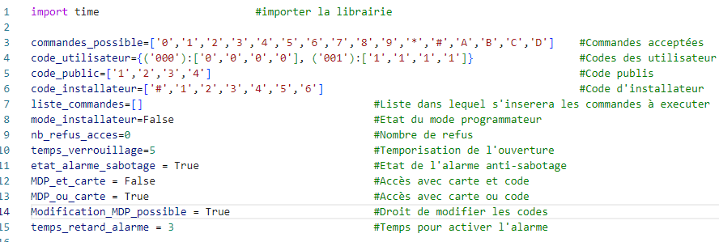
VI/Programme pour installateur

Slide 15
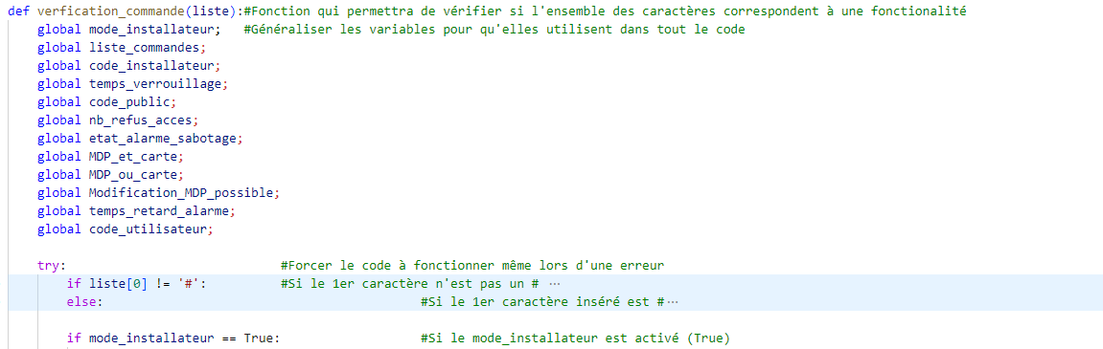
VI/Programme pour installateur

Slide 16
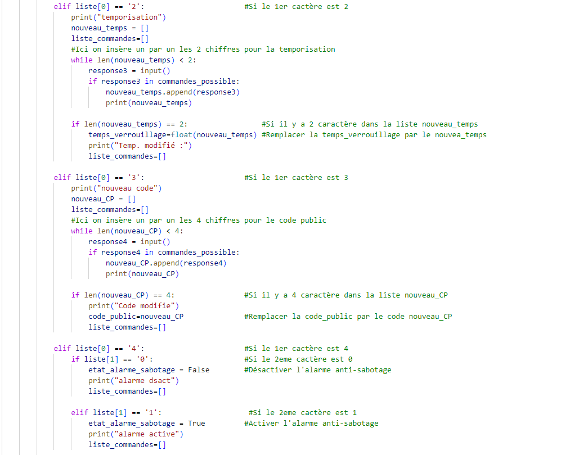
VI/Programme pour installateur

Slide 17
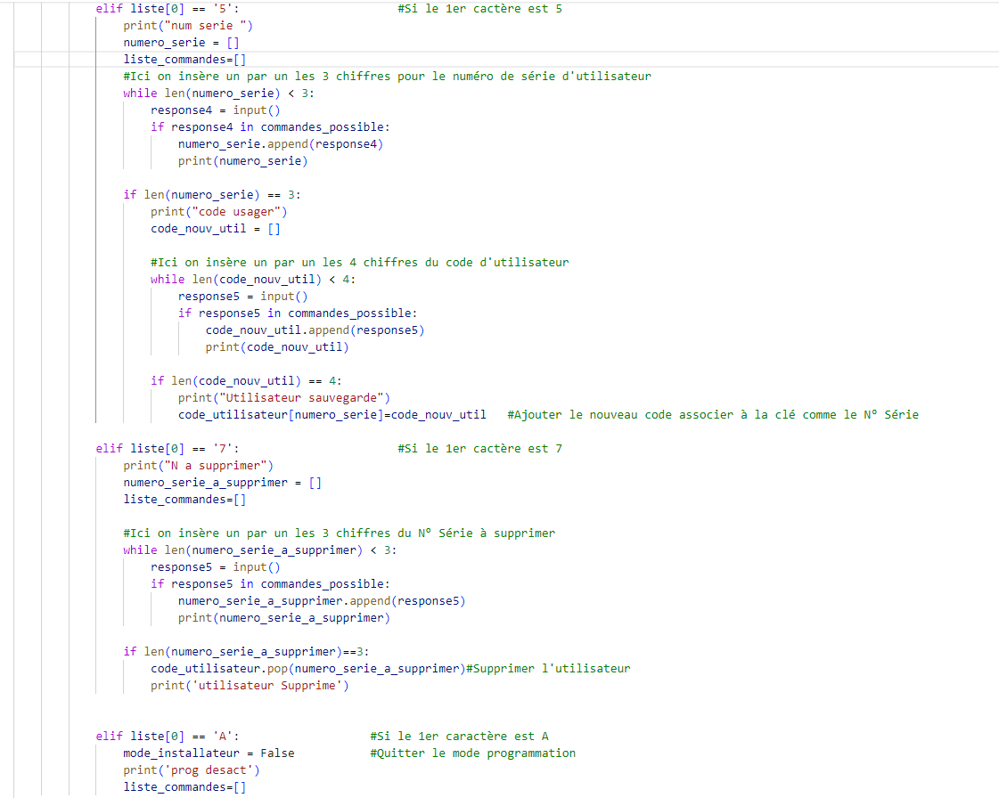
VI/Programme pour installateur

Slide 18
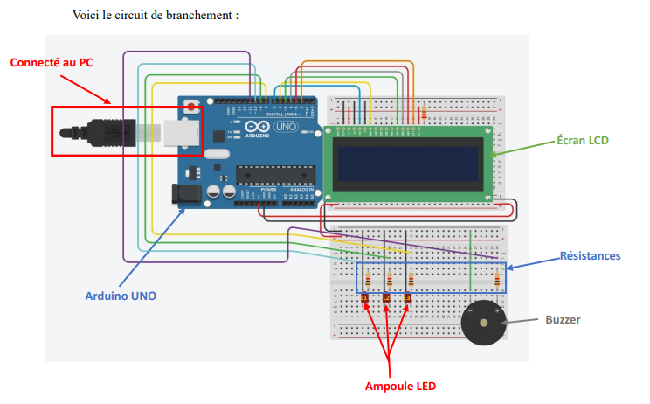
VII/ Travail dans le domaine des sorties
Notre but est de connecter à la carte Arduino tous les composants de sorties cité lors de la conception.
Nous avons branché trois ampoules LED, un Buzzer et un écran LCD.
Pour garder en mémoire, on va produire dans un premier temps un schéma de circuit sur TINKERCAD

Slide 19
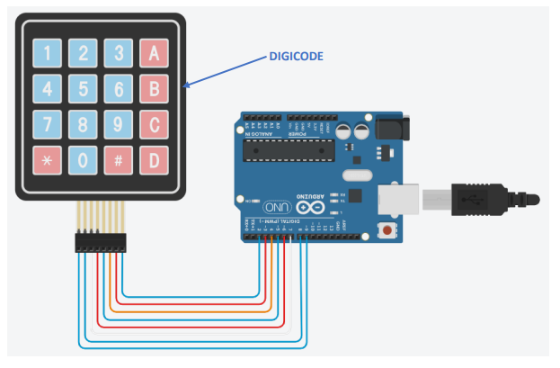
VIII/ Travail sur les entrées
Nous allons implanter le digicode (clavier à code) avec la carte Arduino.
nous allons intégrer une horloge dans le programme tant qu’une entrée.

Slide 20
IX/ Unir les travaux distincts en un seul projet X/ Travail sur l’esthétique
IX/ Faire en sorte que les 2 cartes soient contrôlables grâce à un seul script Python
X/ Rendre le système d’accès assez compacte en termes de câblage.
Crée un coffret dans lequel ce système serait plus facile à transporter et sera plus rigide.
Faire un système de porte coulissante.

Slide 21
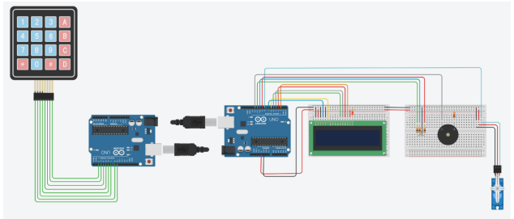
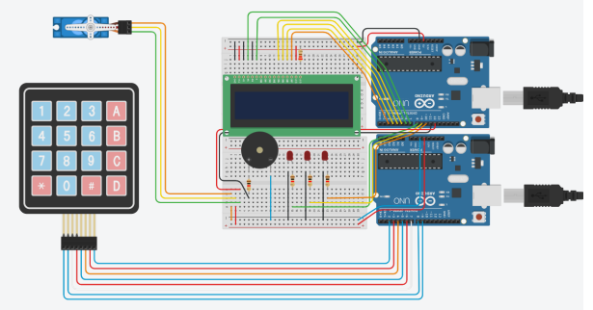
Avant
Après

Slide 22
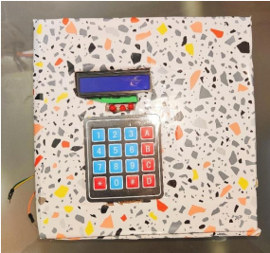
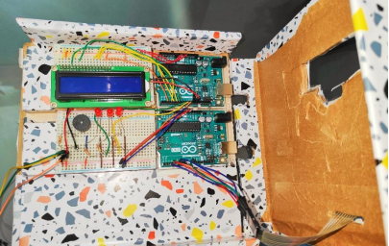
Construction du coffret :
A l’aide des pièces de bois, nous avons créé un coffret.
nous avons fixé les 2 cartes après avoir bien câbler.
On a mis des trous pour insérer les câbles pour brancher à l’ordinateur.
Puis, un petit espace pour faire passer le câble du digicode et un espace carré pour l’écran LCD et les 3 ampoules LED.

Slide 23
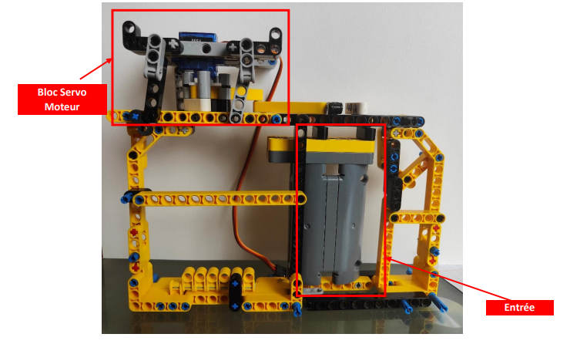
Système de porte coulissante électronique :

Slide 24
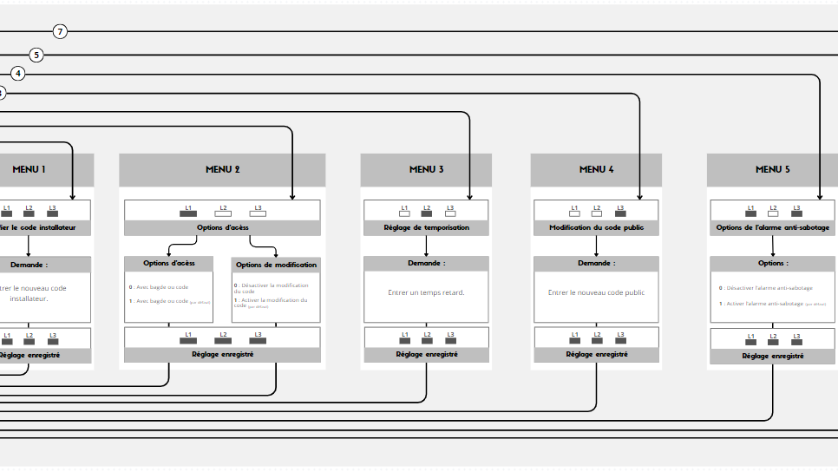
XI/ Mise en place d’un manuel pour l’installateur
Nous avons créé une affiche pour le but qu’elle sert à l’installateur comme un guide de configuration.

Slide 25

XII/ Documentation
Pour que vous puissiez voir toutes les ressources que nous avions utilisées, Veuillez jeter un coup d’œil sur ce lien:
Ou scanner ce code:
https://github.com/kstar937/Controle_acces

